Slide 1
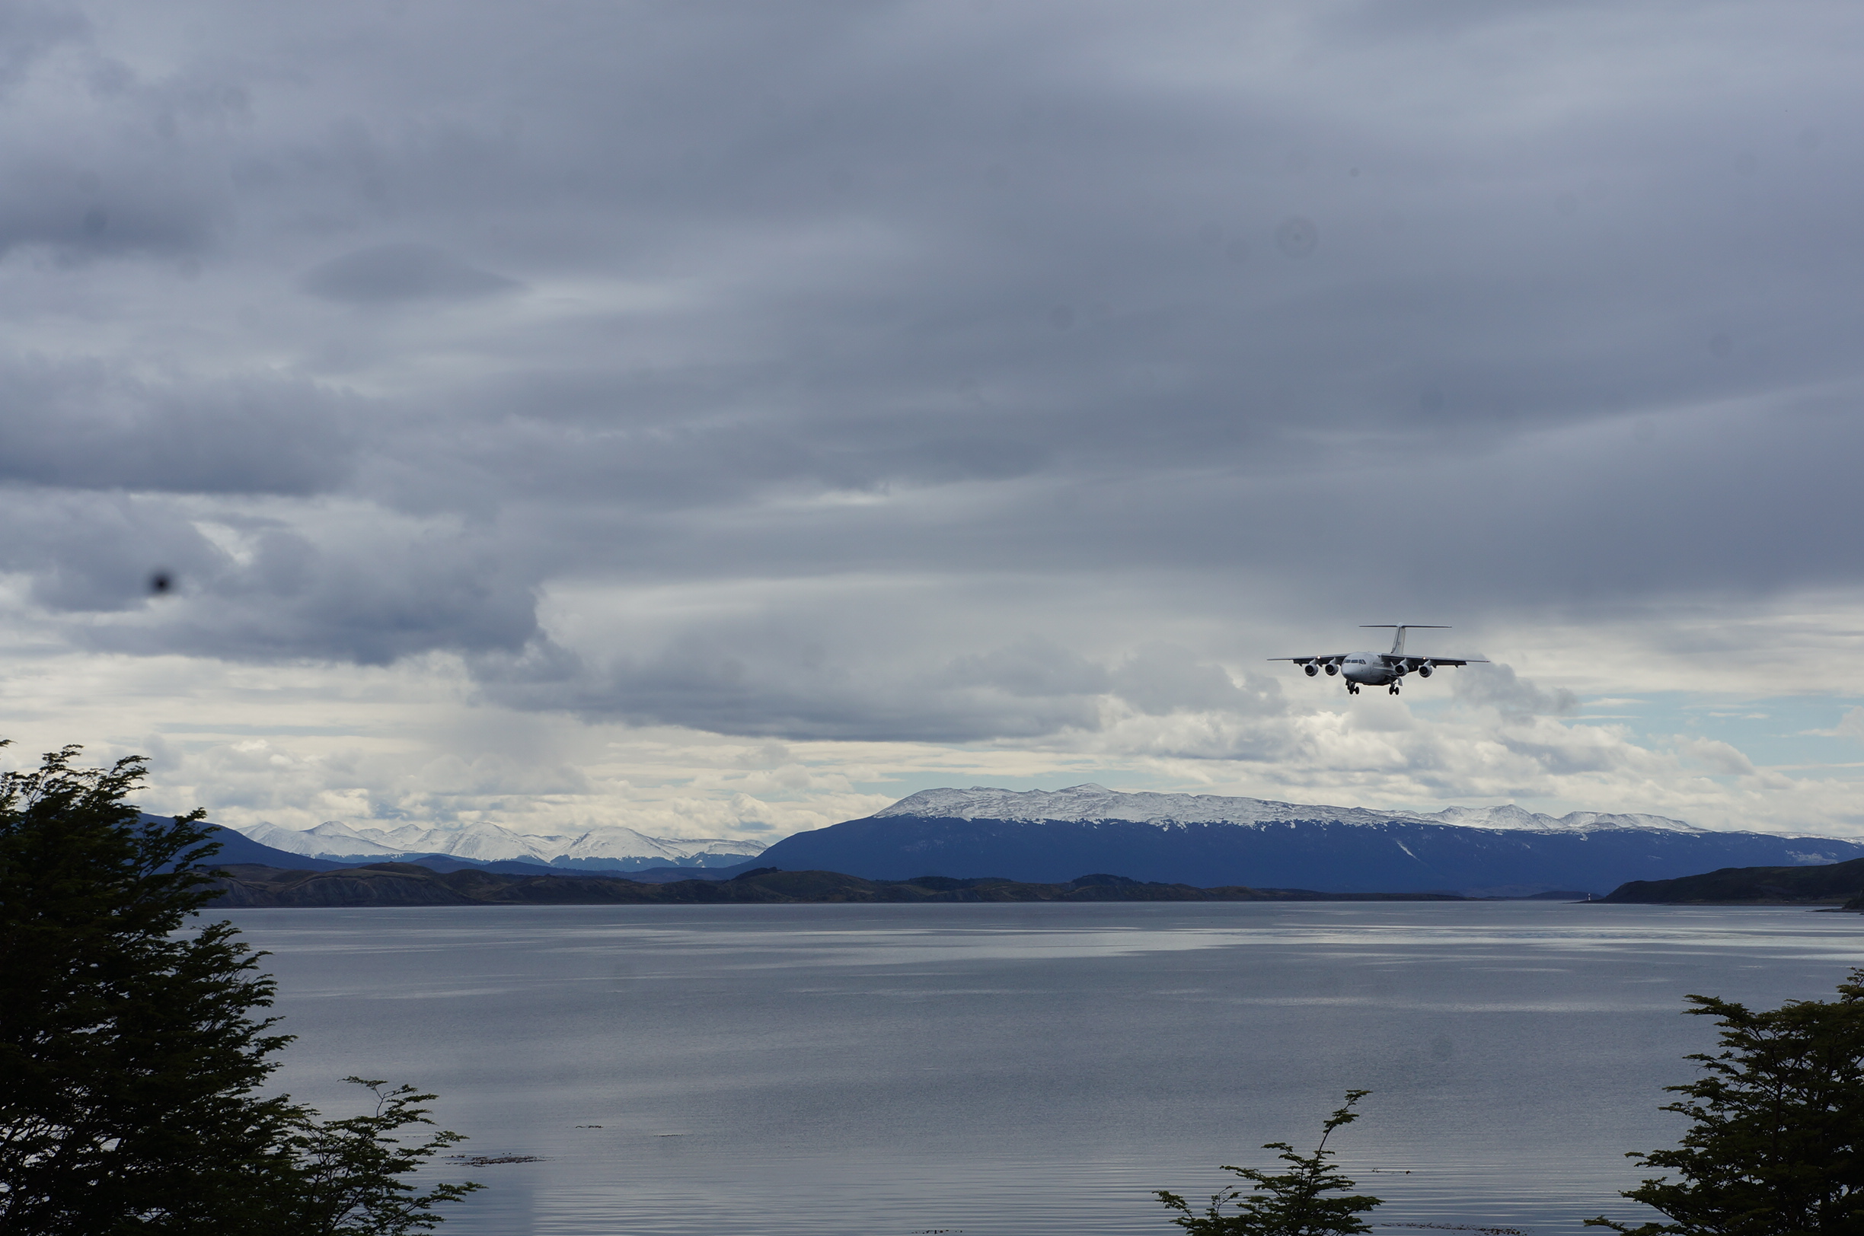
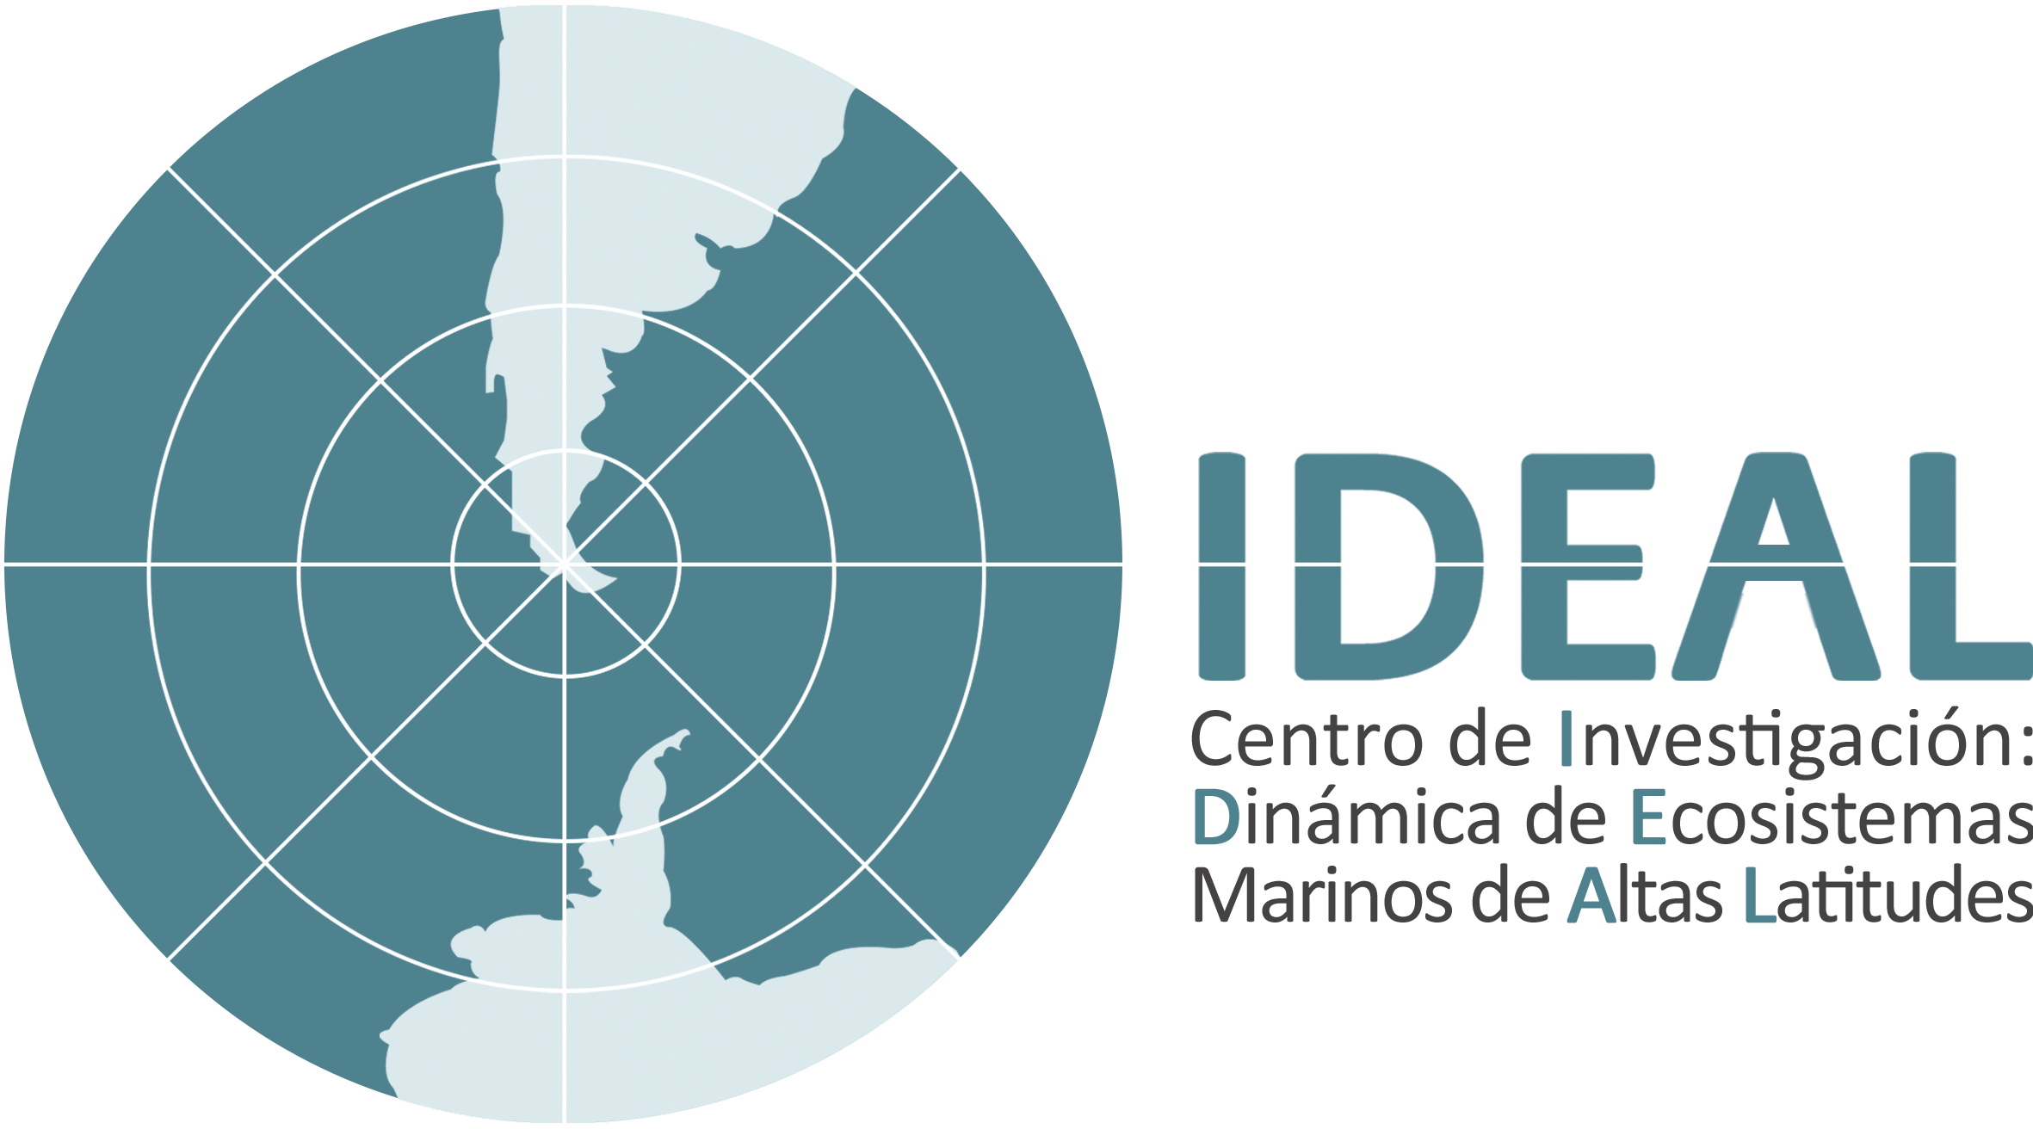


Índice de Salud del Océano, Evaluación Chile
Taller-consulta experta Abril 2023

Slide 2
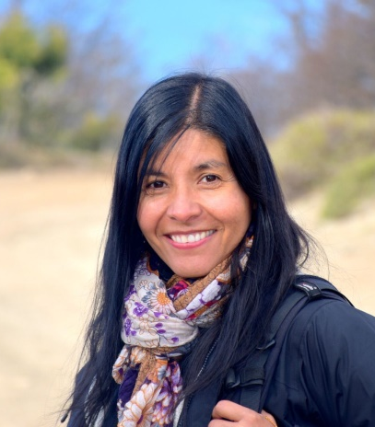
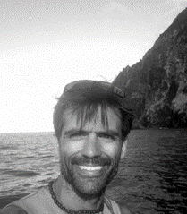
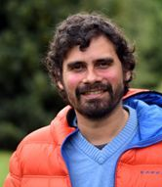
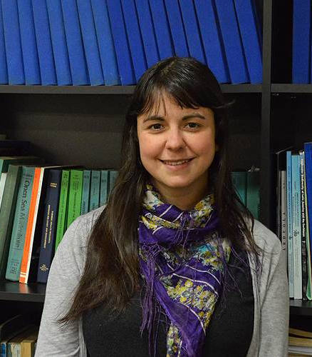

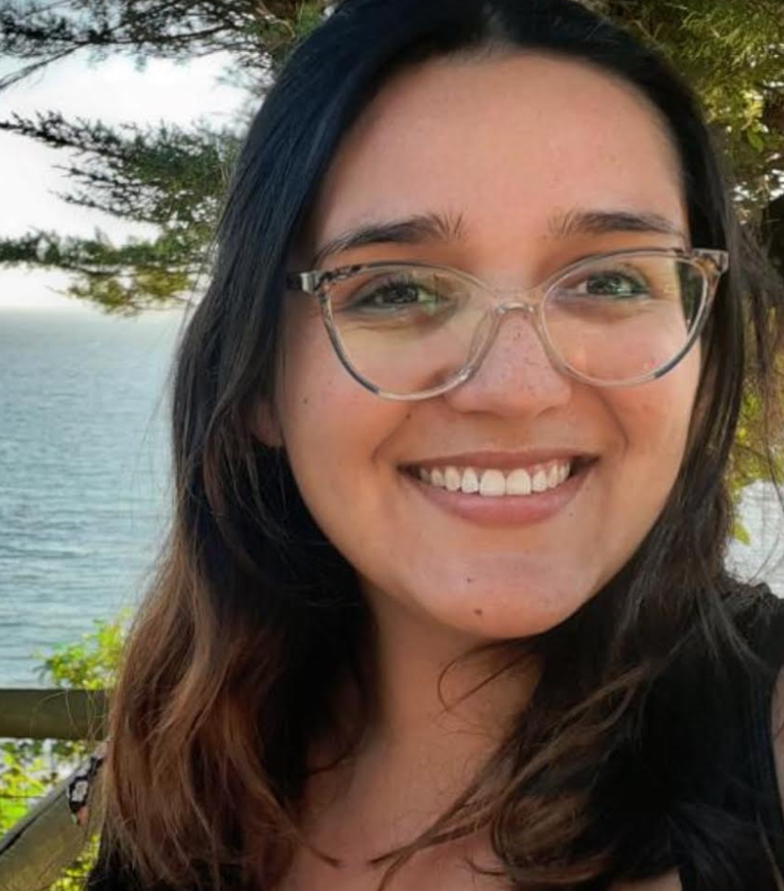
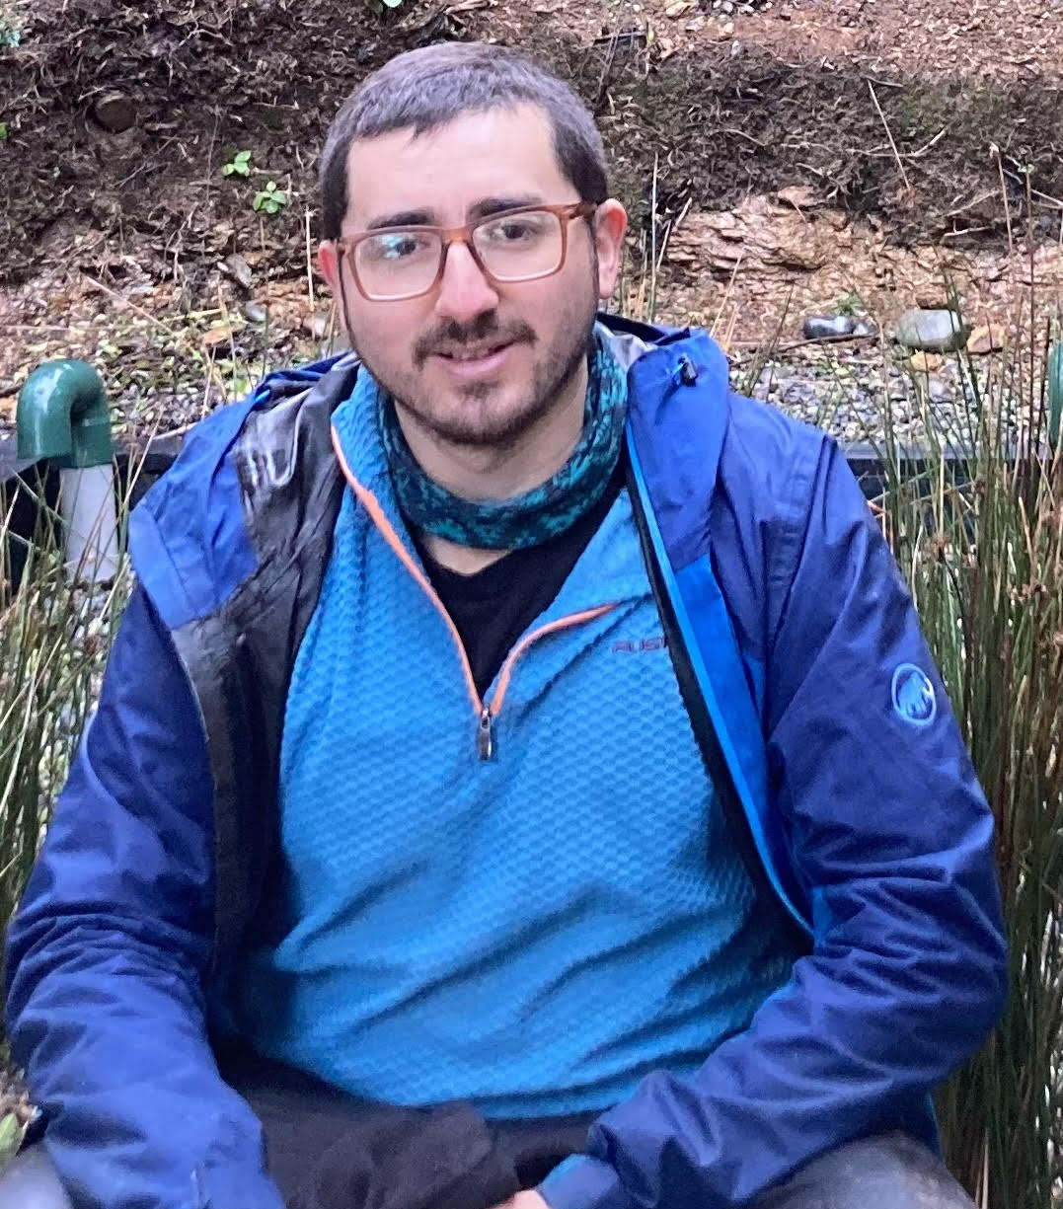
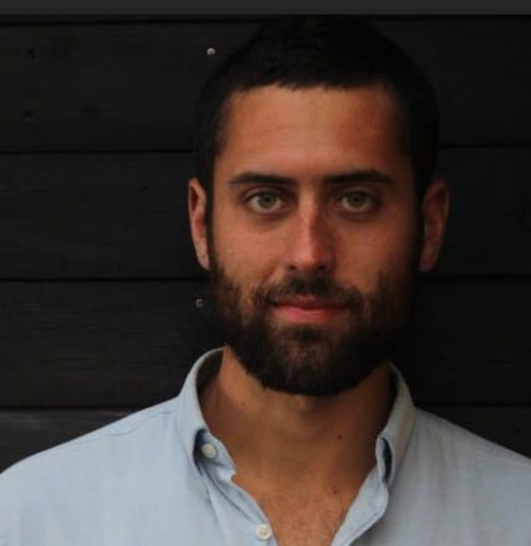
Nuestro equipo de trabajo
2
Investigadora principal
Coordinador técnico
Desarrollador
Desarrolladora
LAURA NAHUELHUAL
LUIS OUTEIRO
GONZALO CAMPOS
XIMENA VERGARA
Desarrollador
Desarrolladora
Desarrollador
Desarrollador
JONATHAN ARCOS
VANESSA PIZARRO
GIANFRANCO MORIS
CRISTOBAL JULLIAN

Slide 3
OBJETIVOS DEL TALLER
Informar la definición de cada meta y las variables que las componen.
1
Validar, a través de la consulta a expertos, las presiones que afectan las 10 metas del Índice de Salud del Océano
2
Presentar la matriz de presiones que los expertos deberán completar en un plazo establecido
3

Slide 4
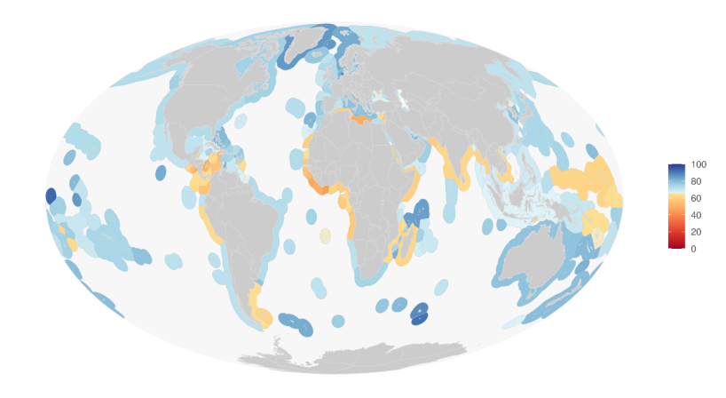
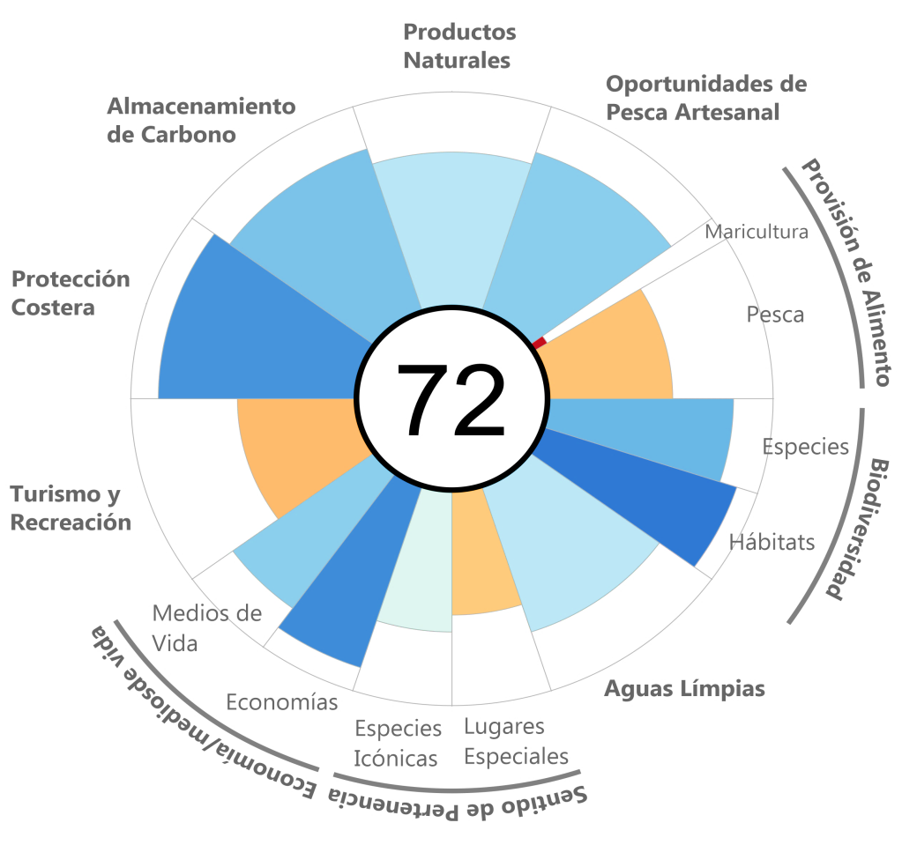

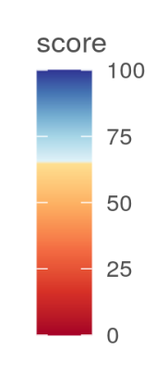
¿Qué es el Índice de Salud del Océano?
El Índice de Salud del Océano (OHI=Ocean Health Index) es un índice global del estado de salud de los océanos. Se basa en la premisa que un océano sano es capaz de entregar beneficios a los seres humanos. Se construye en base a 10 METAS U OBJETIVOS:
Número de regiones
Índice

Slide 5
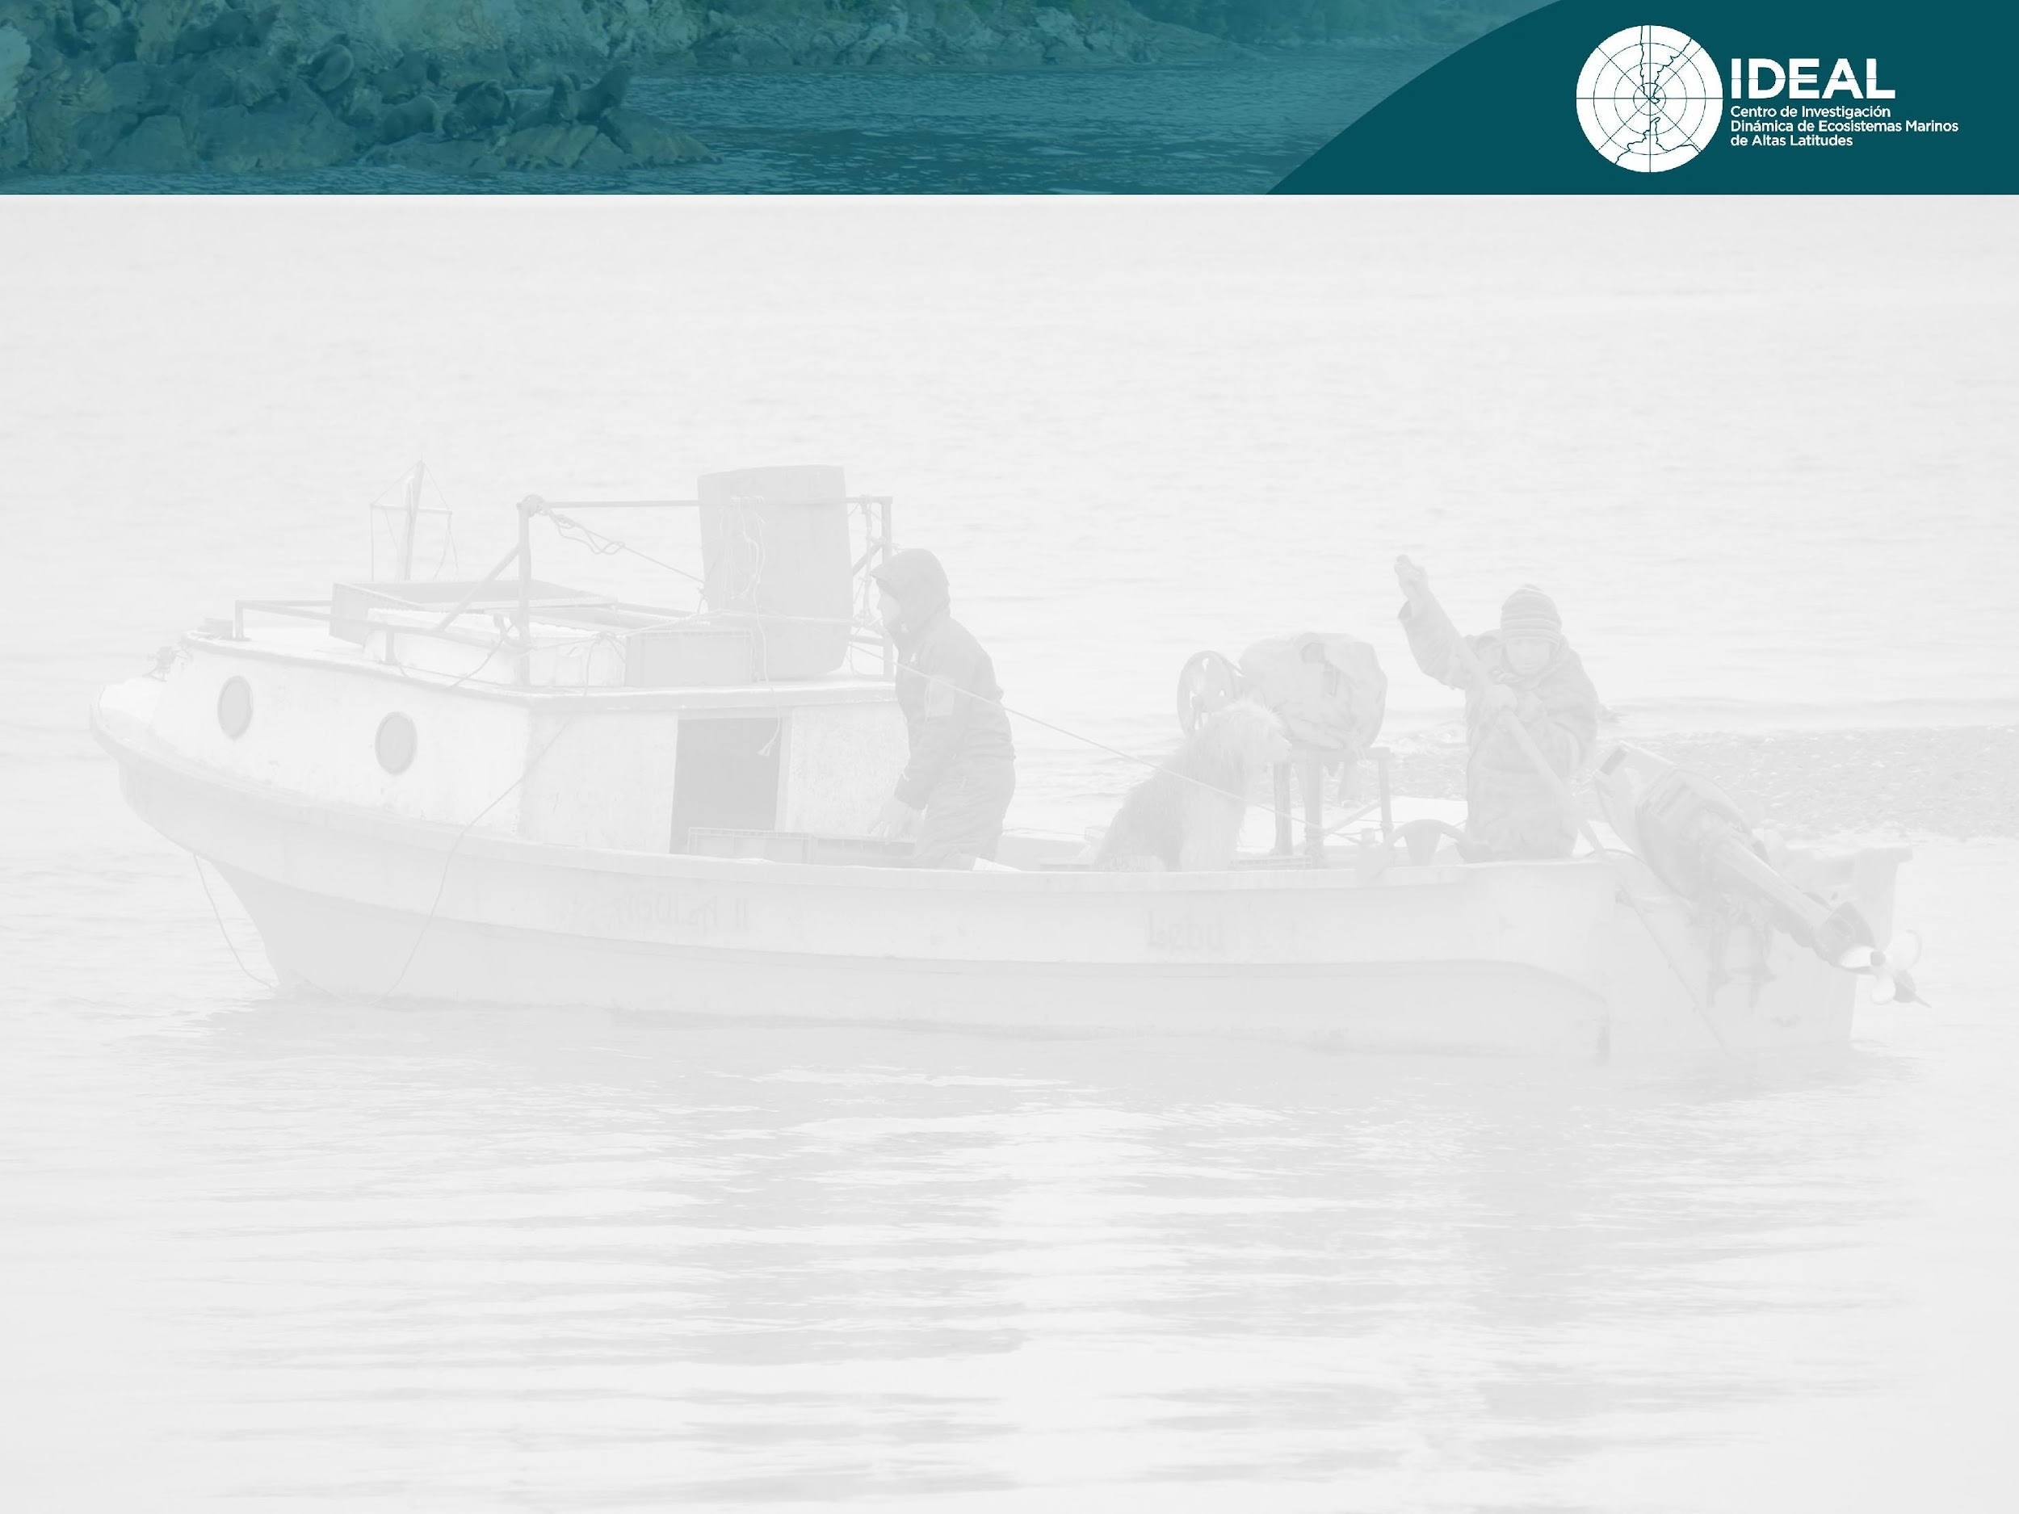
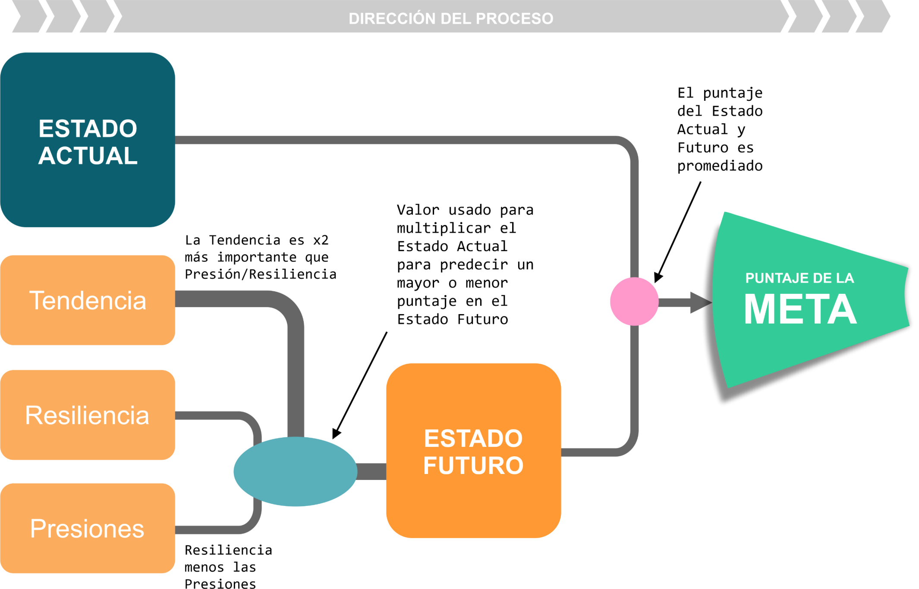
¿Cómo se calcula?
La sumatoria de todos los puntajes de las Metas corresponde al puntaje final del índice
Notes:
El estado actual de cada meta está finalizado, lo mismo que las tendencias y los puntos de referencia. Por ende hoy nos centraremos en presiones y resiliencia solamente. Con esto queremos decir, que la formula de cada meta y las variables de cada una, no están bajo discusión ya que las mismas han sido construidas desde la propuesta de OHI global y

Slide 6
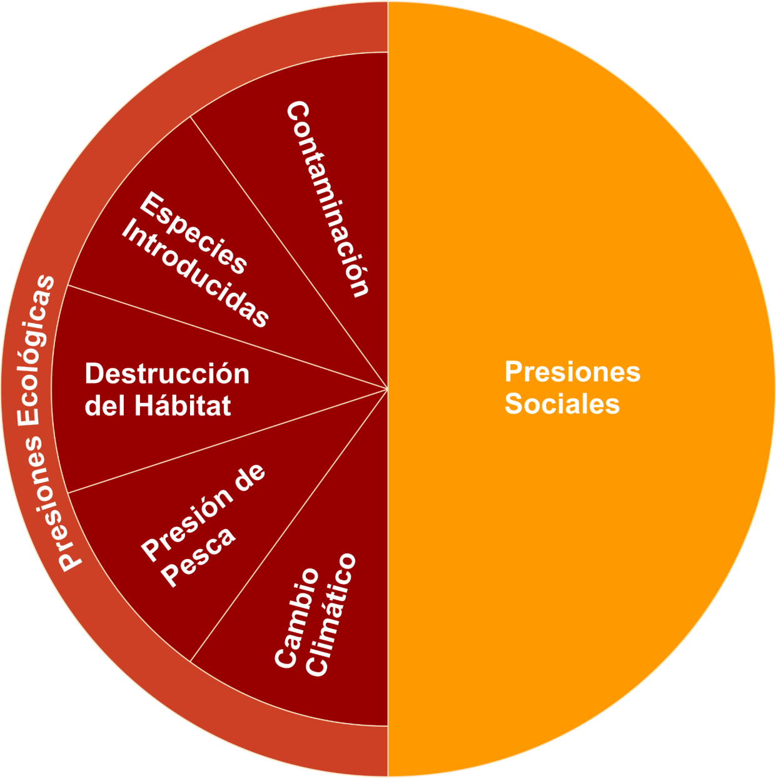
Presiones
Las Presiones influyen sobre los elementos de cada meta, causando que se alejen del valor de referencia al cual se aspira llegar.

Slide 7
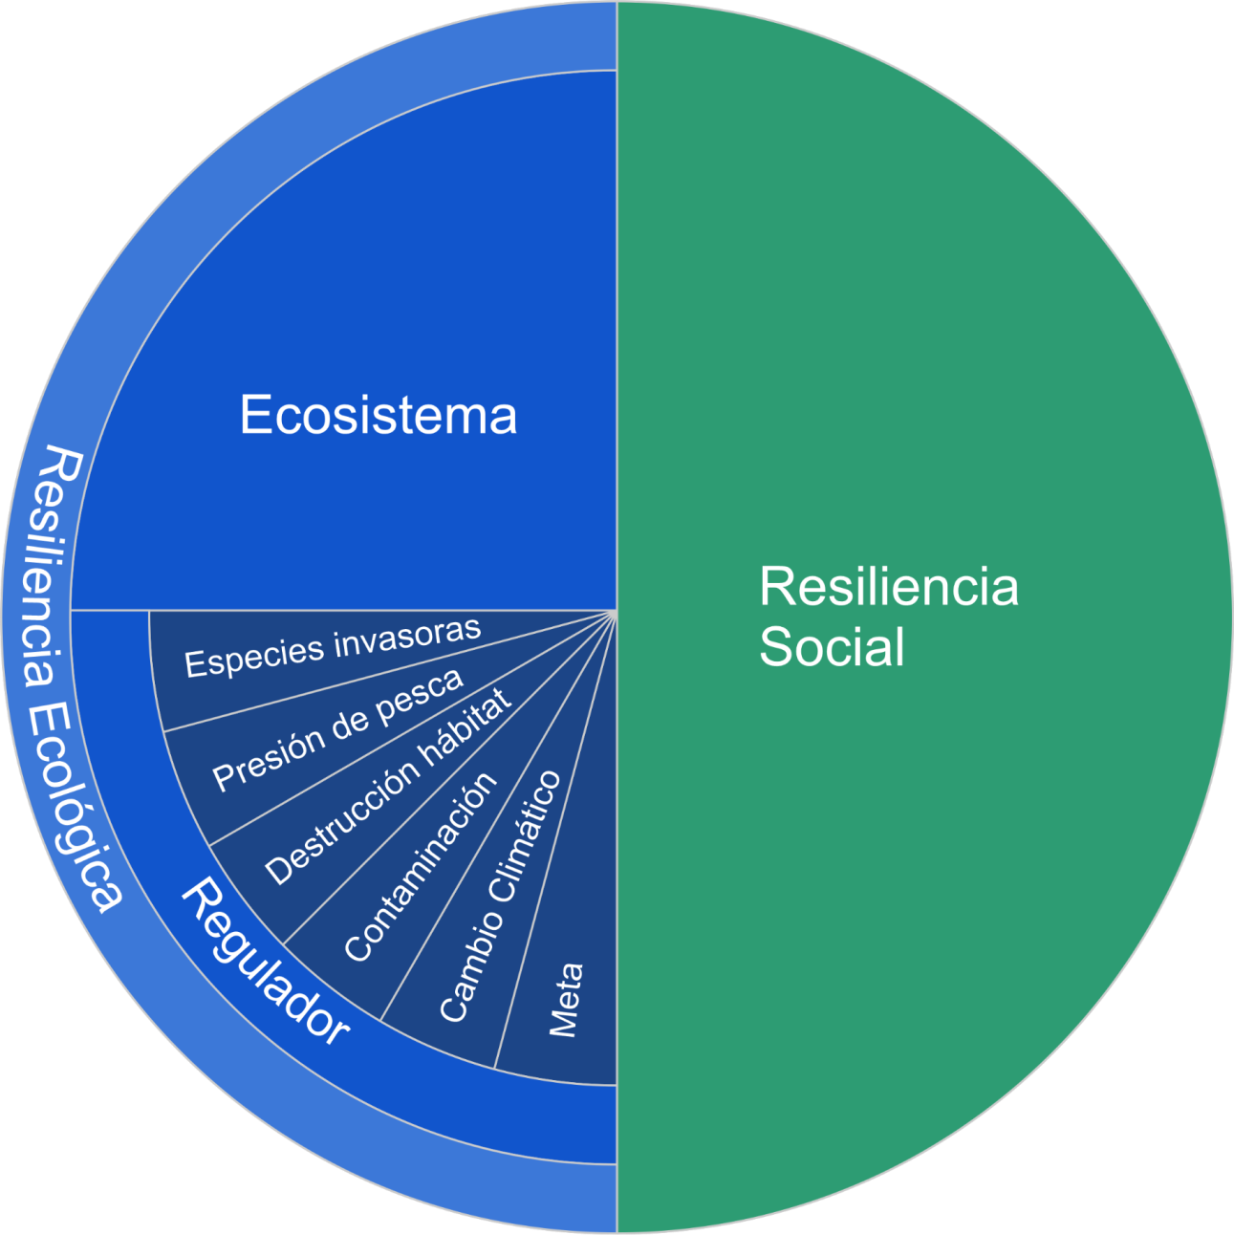
Resiliencia
La Resiliencia permite atenuar el efecto de las presiones sobre los elementos de cada meta.

Slide 8
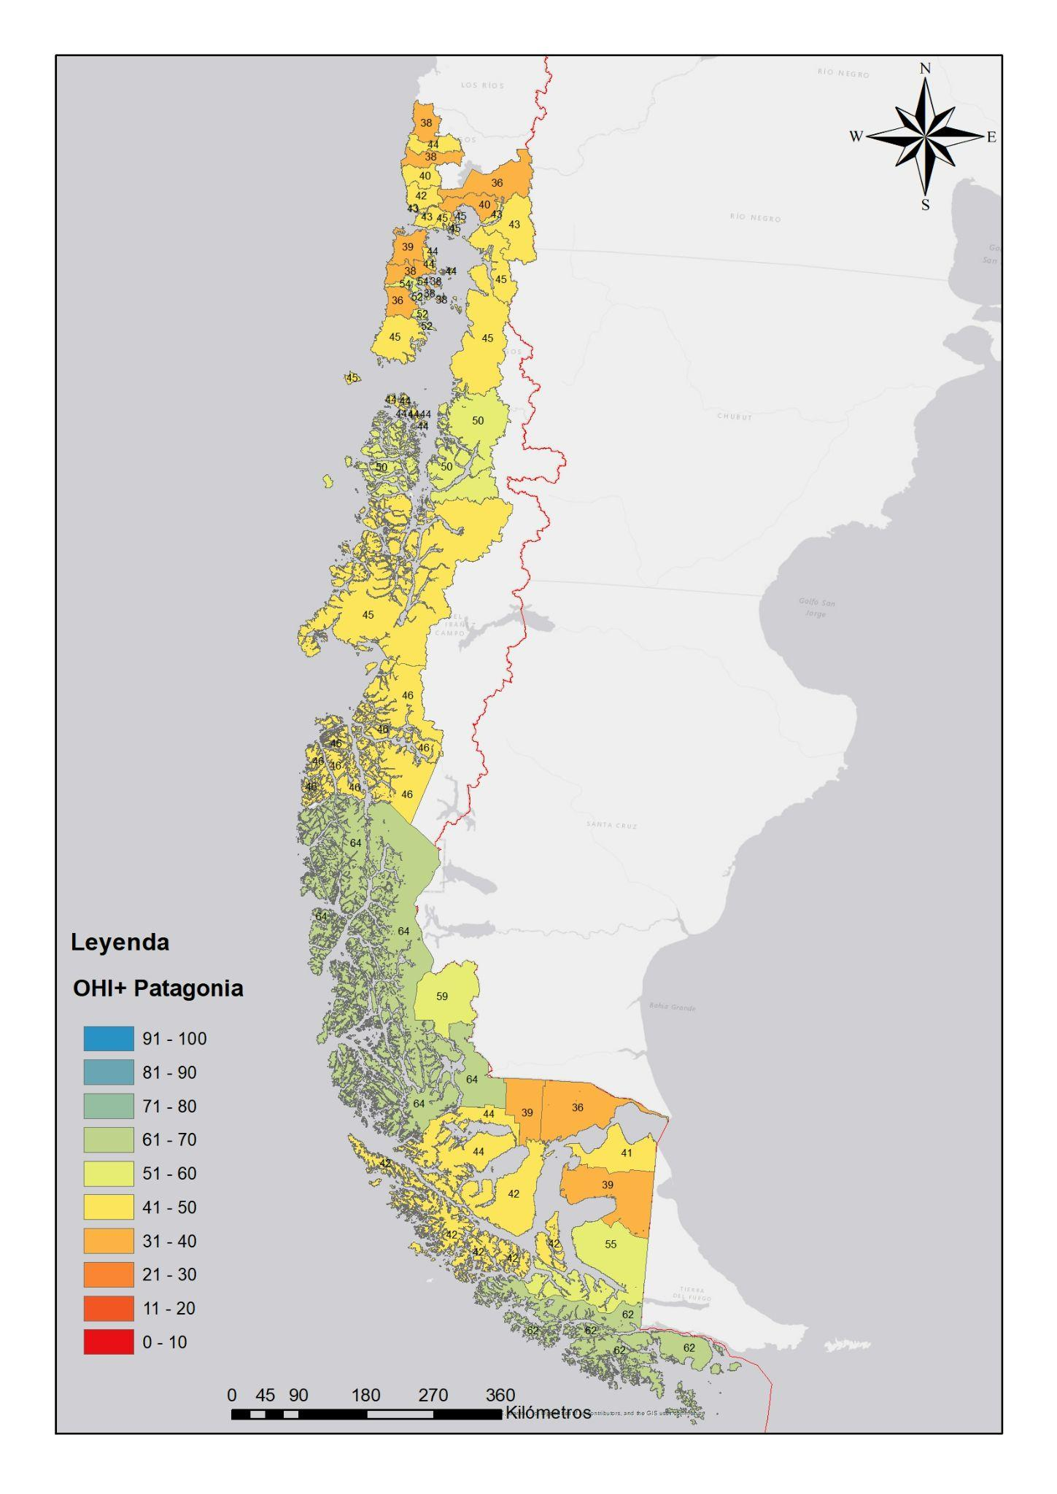
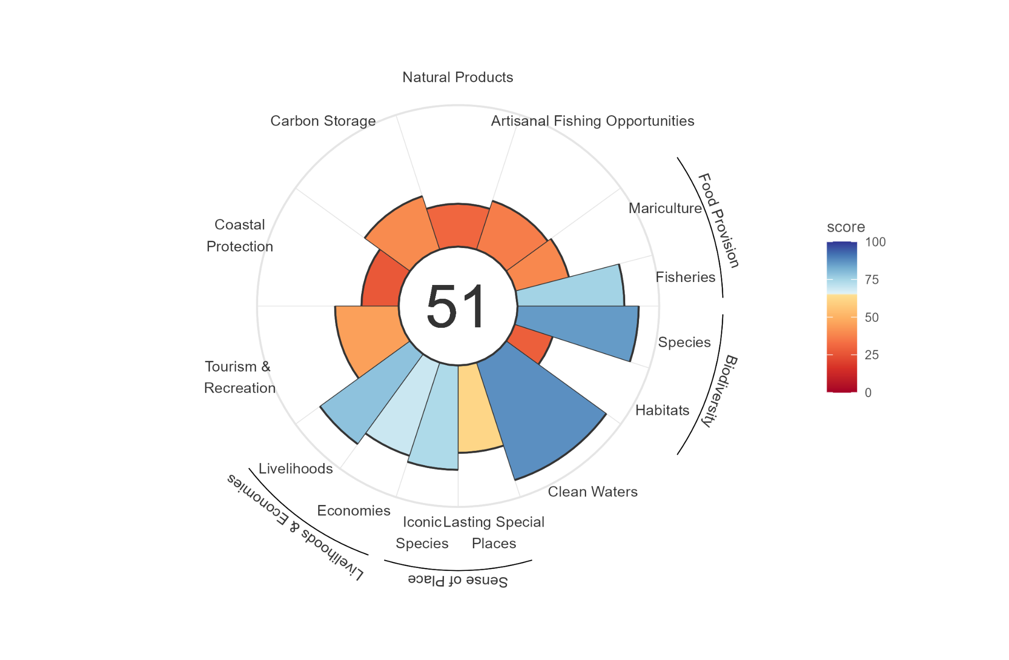
OHI PATAGONIA

Slide 9




ECONOMÍAS Y MEDIOS DE VIDA
META
SUBMETA
SUBMETA
ECONOMÍAS Y
MEDIOS DE
VIDA
ECONOMÍAS
MEDIOS DE VIDA
2
“El grado en que los océanos proporcionan medios de vida y economías estables. Los empleos y los ingresos generados por las industrias relacionadas con el mar benefician directamente a quienes están empleados. Pero también tienen un valor indirecto sustancial para la identidad de la comunidad, los ingresos fiscales y otros aspectos económicos y sociales relacionados de una economía costera estable.”

Slide 10
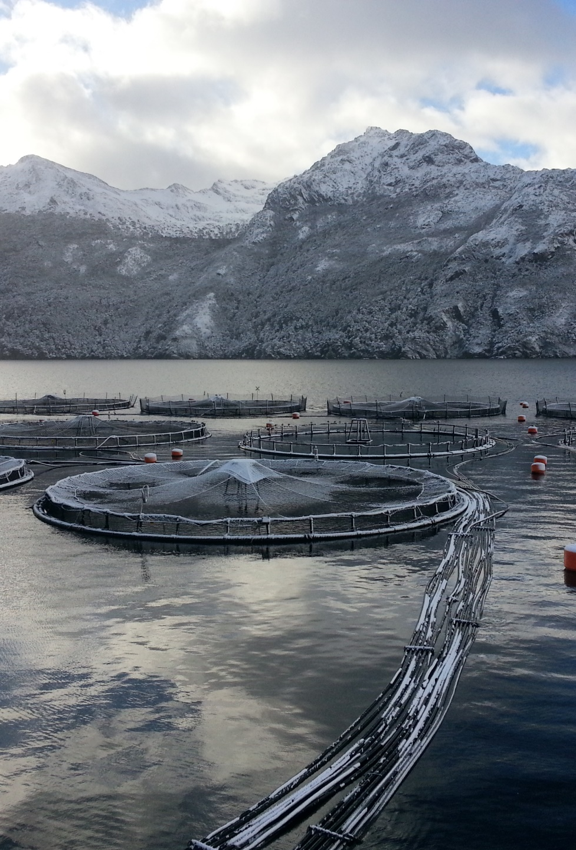
SUBMETA
ECONOMÍAS
Definición: el valor económico asociado con las industrias y actividades económicas marinas. Esto se hace utilizando los ingresos de sectores marinos como sustituto.
Variables: Ingresos de las industrias marinas (US$/año).
Observaciones: Sectores:
-Alojamiento de estancias largas.
-Turismo.
-Pesca.
-Acuicultura.
-Transporte marítimo.

Slide 11
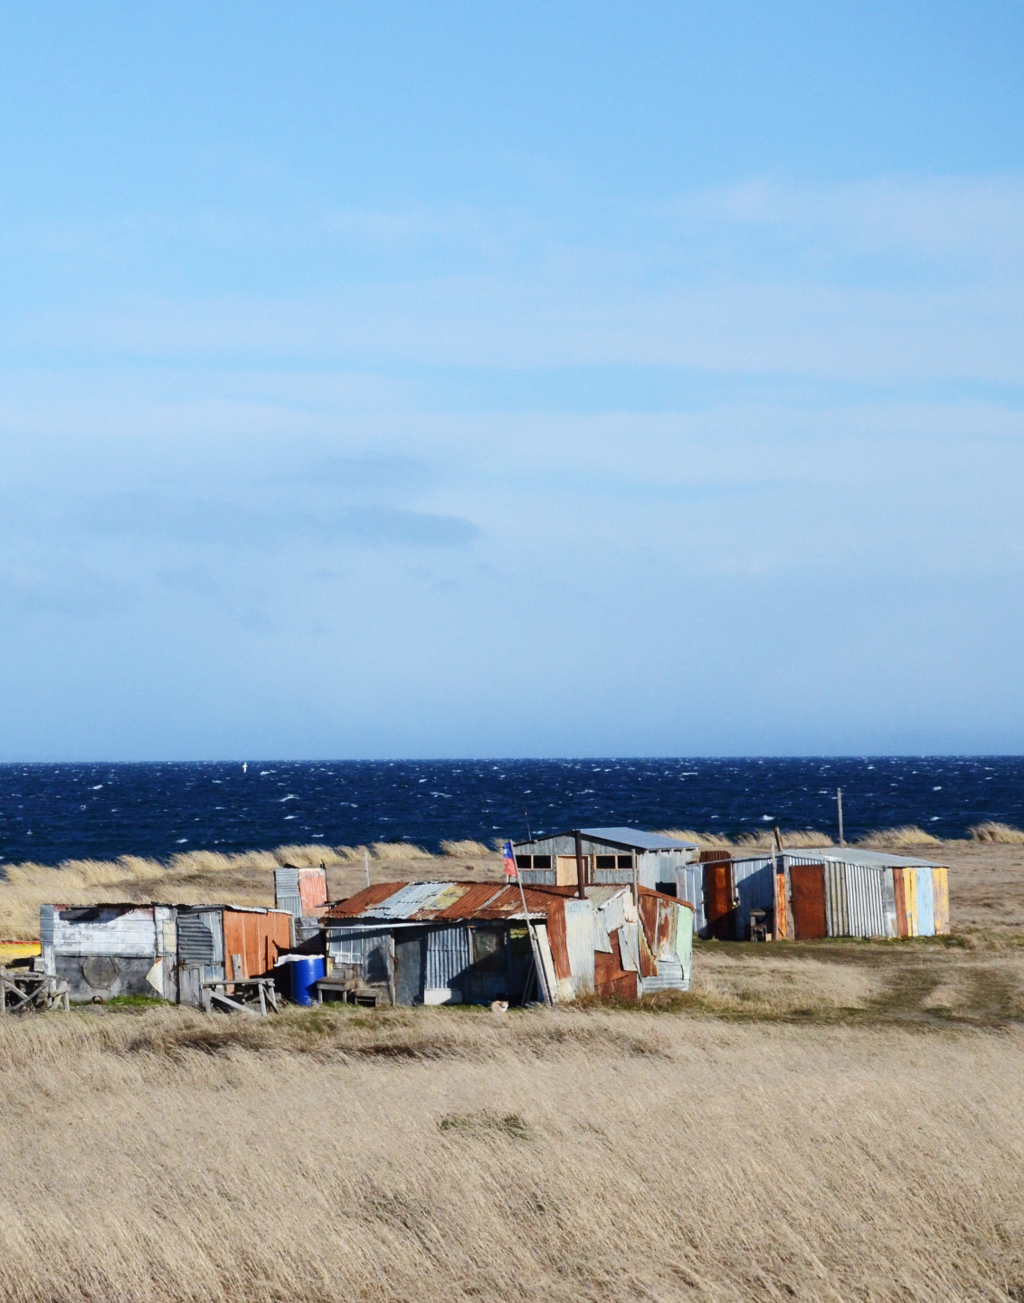
SUBMETA
MEDIOS DE VIDA
Definición: El grado en que los océanos proporcionan medios de vida (es decir, trabajos con salarios estables) para las comunidades costeras.
Variables: -Salarios (US$/año).
-Empleos (N° de empleos/año).
-Desempleo.
-Fuerza de trabajo.
Observaciones: Sectores:
-Alojamiento de estancias largas.
-Turismo.
-Pesca.
-Acuicultura.
-Transporte marítimo.

Slide 12




BIODIVERSIDAD
META
SUBMETA
SUBMETA
BIODIVERSIDAD
ESTADO DE LAS ESPECIES
HÁBITAT
2
Un alto valor del puntaje indicaría que todas las especies están con un bajo nivel de riesgo de extinción y la mayoría de los hábitats conservados.

Slide 13
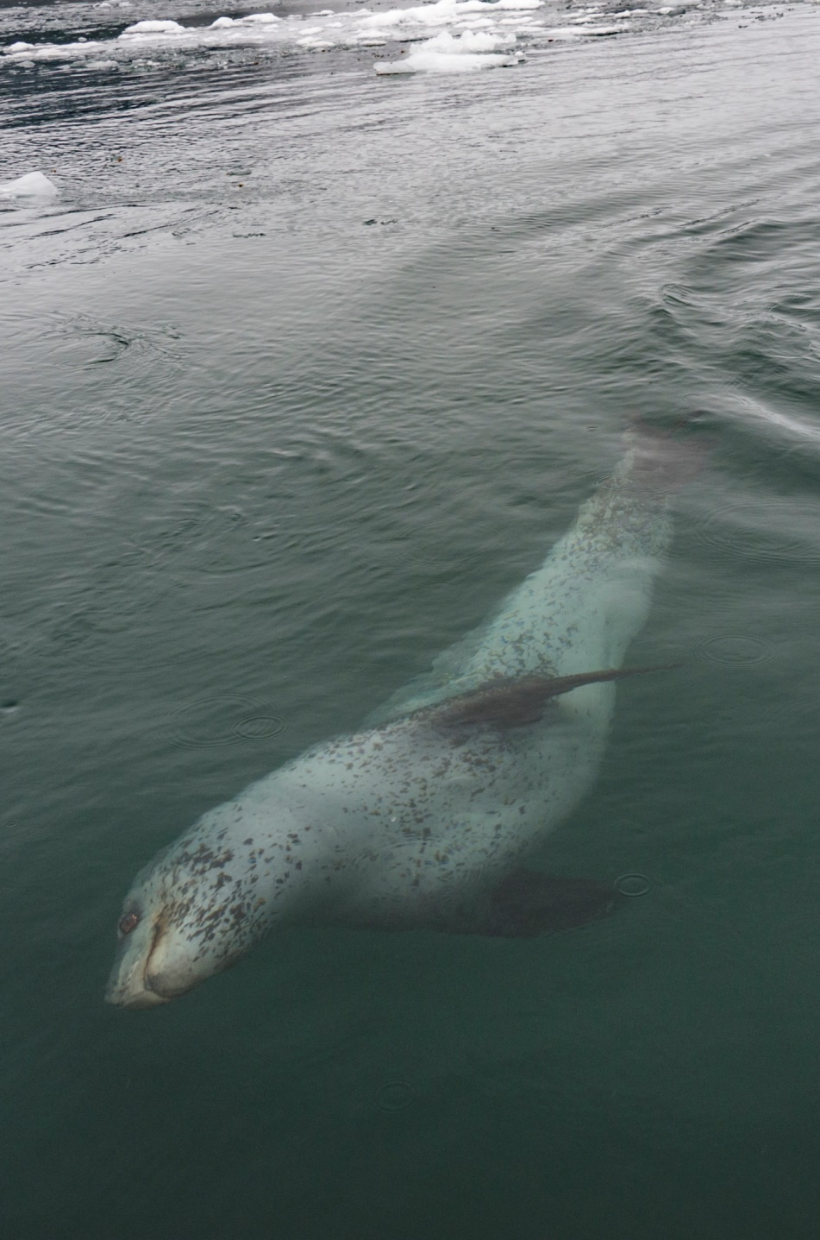
BIODIVERSIDAD
SUB-META
ESTADO DE LAS ESPECIES
Definición: El estado de conservación de las especies marinas nativas.
Variables:
-Presencia de especies con categoría de protección en cada comuna.
-Clasificación según estado de conservación MMA (IUCN).
Observaciones: Se utilizan registros de solo presencias.
Autor fotografía: Jorge Navarro

Slide 14
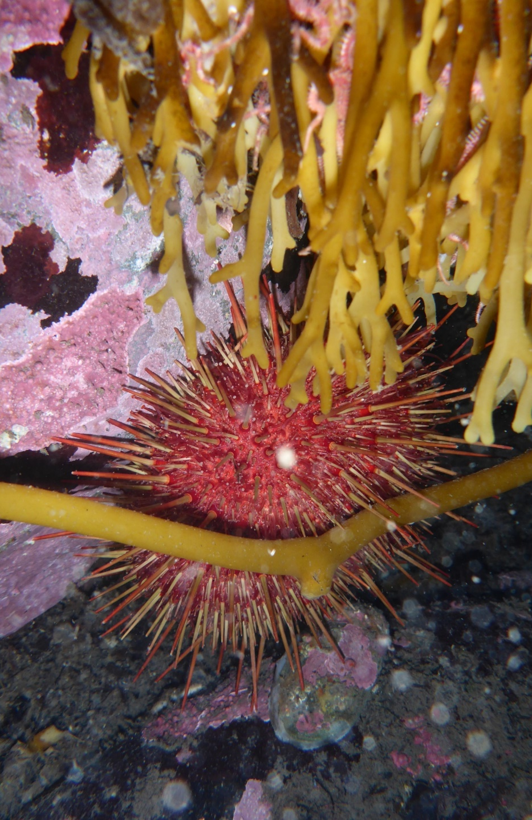
BIODIVERSIDAD
SUB-META
HÁBITAT
Definición: El estado de los hábitats clave que sirven como proxy del conjunto de especies que dependen de ellos.
Variables: Según clasificación de ecosistemas marinos de MMA 2016, se identificaron los hábitats:
-Aguas frías
-Bosques de Macrocystis
-Canales interiores
-Costas expuestas

Slide 15




SENTIDO DE LUGAR
META
SUBMETA
SUBMETA
SENTIDO DE LUGAR Y PERTENENCIA
ESPECIES
ICÓNICAS
LUGARES
ESPECIALES
2

Slide 16
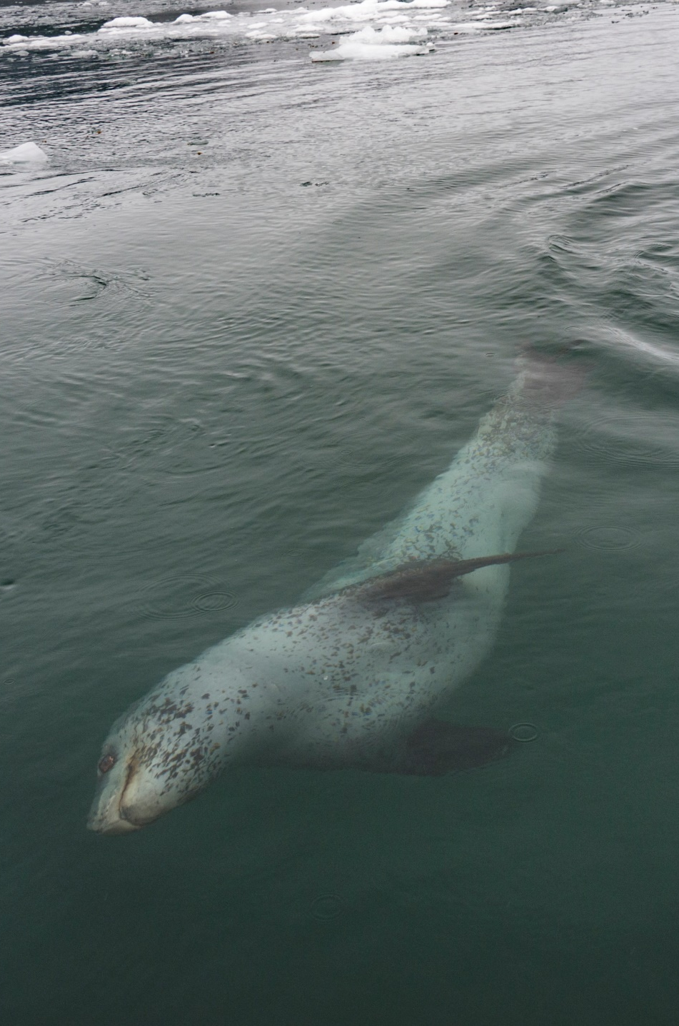
SENTIDO DE LUGAR
SUB-META
ESPECIES
ICÓNICAS
Definición: El estado de conservación de especies icónicas (por ejemplo, ballenas) que contribuyen a la identidad cultural.
Variables:
- Estado y tendencia de las especies icónicas según categorías IUCN
- Estado y tendencia de especies de importancia económica/cultural asociadas a pesquerías (estado de las pesquerías: agotada, sobreexplotada, plena explotación, subexplotada).
Autor fotografía: Jorge Navarro

Slide 17
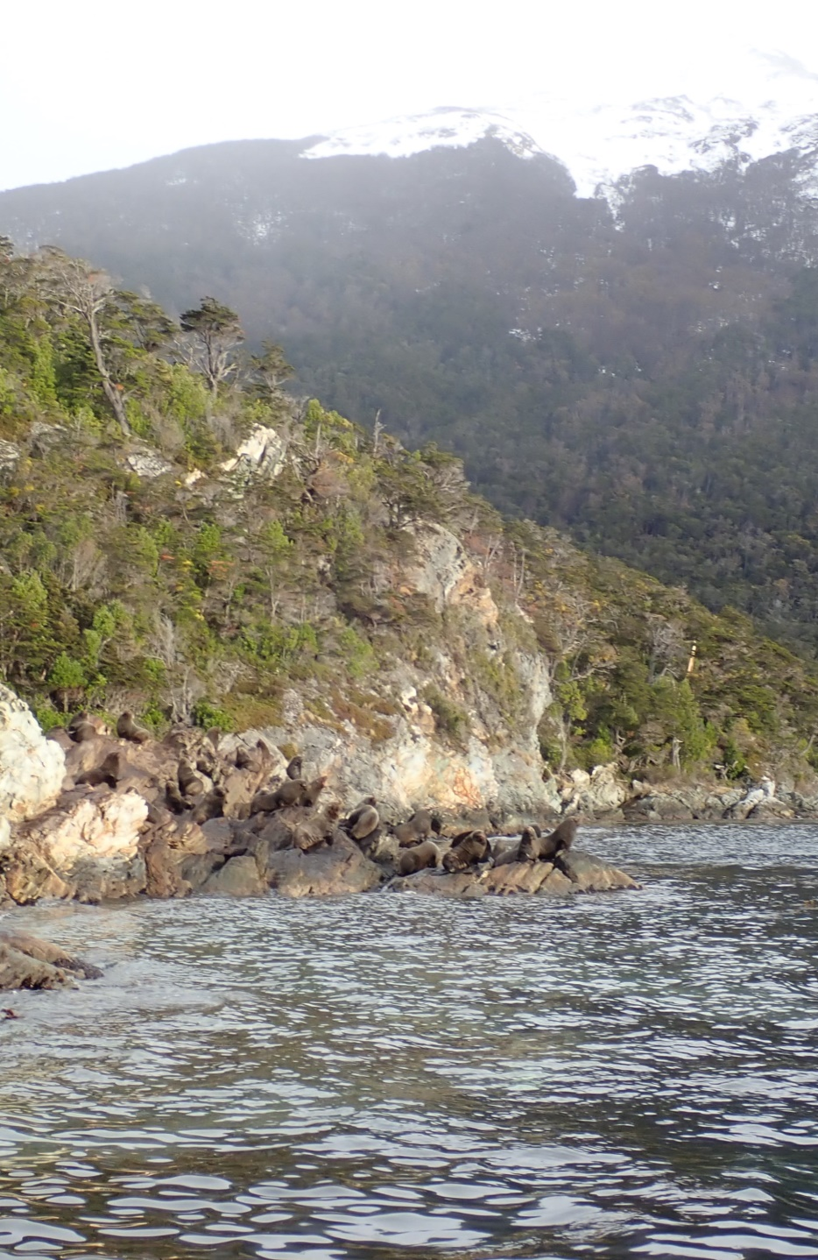
SENTIDO DE LUGAR
SUB-META
LUGARES ESPECIALES
Definición: El estado de conservación de las locaciones geográficas que contribuyen a la identidad cultural. Variables:
- AMERBs.
- Áreas protegidas privadas.
- Áreas marinas protegidas.
- Bienes nacionales protegidos.
- Monumentos nacionales.
- Patrimonio mundial UNESCO.
- Sitios prioritarios de Conservación de la biodiversidad nacional.
- Áreas terrestres protegidas.
- ZOIT.

Slide 18




PROVISIÓN DE ALIMENTOS
META
SUBMETA
SUBMETA
PROVISIÓN DE
ALIMENTOS
PESCA
MARICULTURA
2

Slide 19
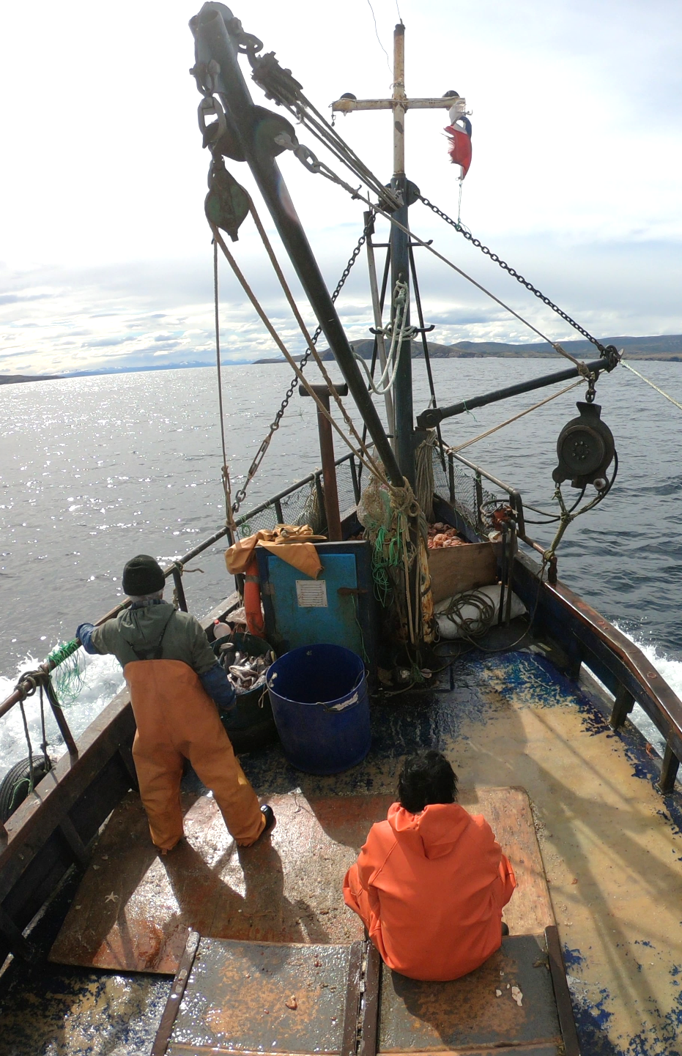
PROVISIÓN DE ALIMENTOS
SUB-META
PESCA
Definición: La captura sostenible de productos del mar de las pesquerías silvestres.
Variables:
Toneladas de captura de pesquerías artesanales.
- B/BMSY.

Slide 20
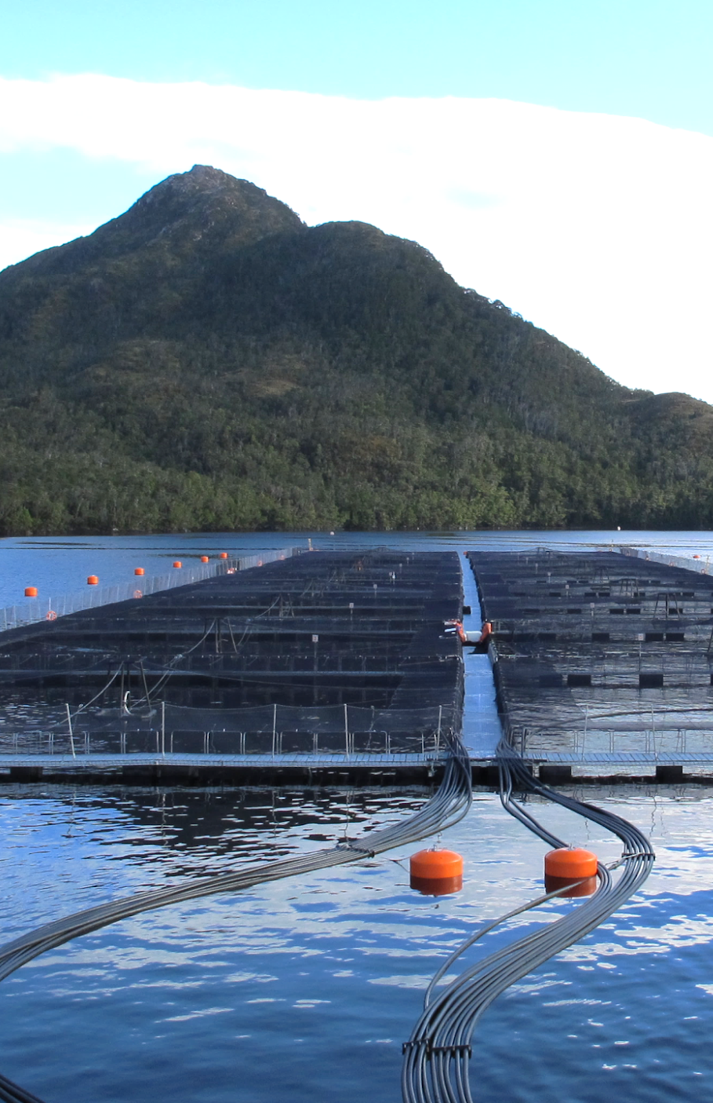
PROVISIÓN DE ALIMENTOS
SUB-META
MARICULTURA
La cosecha sostenible de productos del mar a partir de prácticas de maricultura.
Variables:
-Toneladas de cosecha de cultivos marinos.
-Coeficiente de sostenibilidad de las especies que se cultivan (según puntaje MBA).

Slide 21

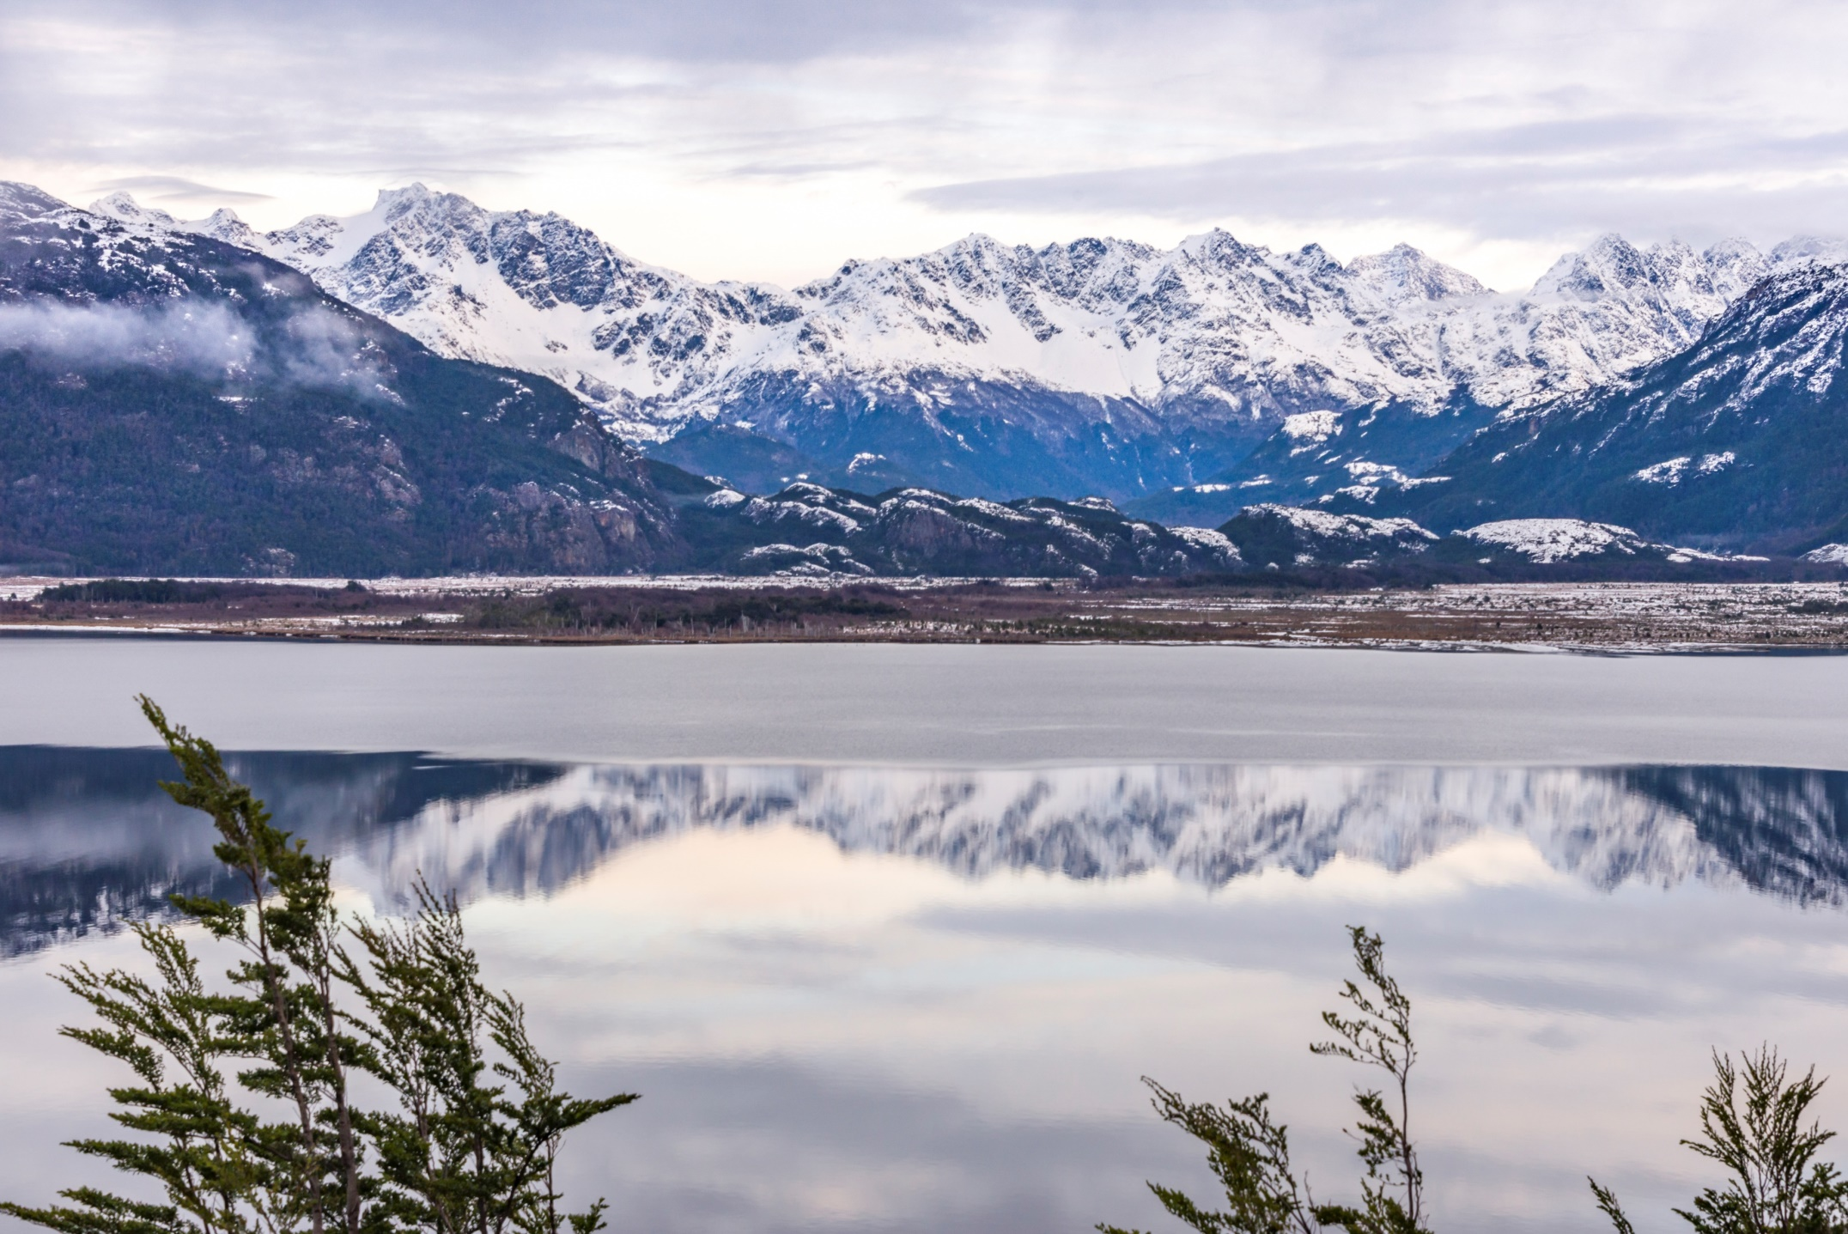

TURISMO Y RECREACIÓN
META
TURISMO Y RECREACIÓN
El valor que las personas tienen por vivir y disfrutar de las zonas costeras a través de actividades como la navegación y la observación de aves, la pesca recreativa y la playa.
Variables:
-Proporción de empleos relacionados a actividades turísticas por comuna.
-Coeficiente de sostenibilidad según certificación “S” de SERNATUR.
Nueva Variable: -Factor de corrección de actividades turísticas directamente relacionadas al mar.

Slide 22

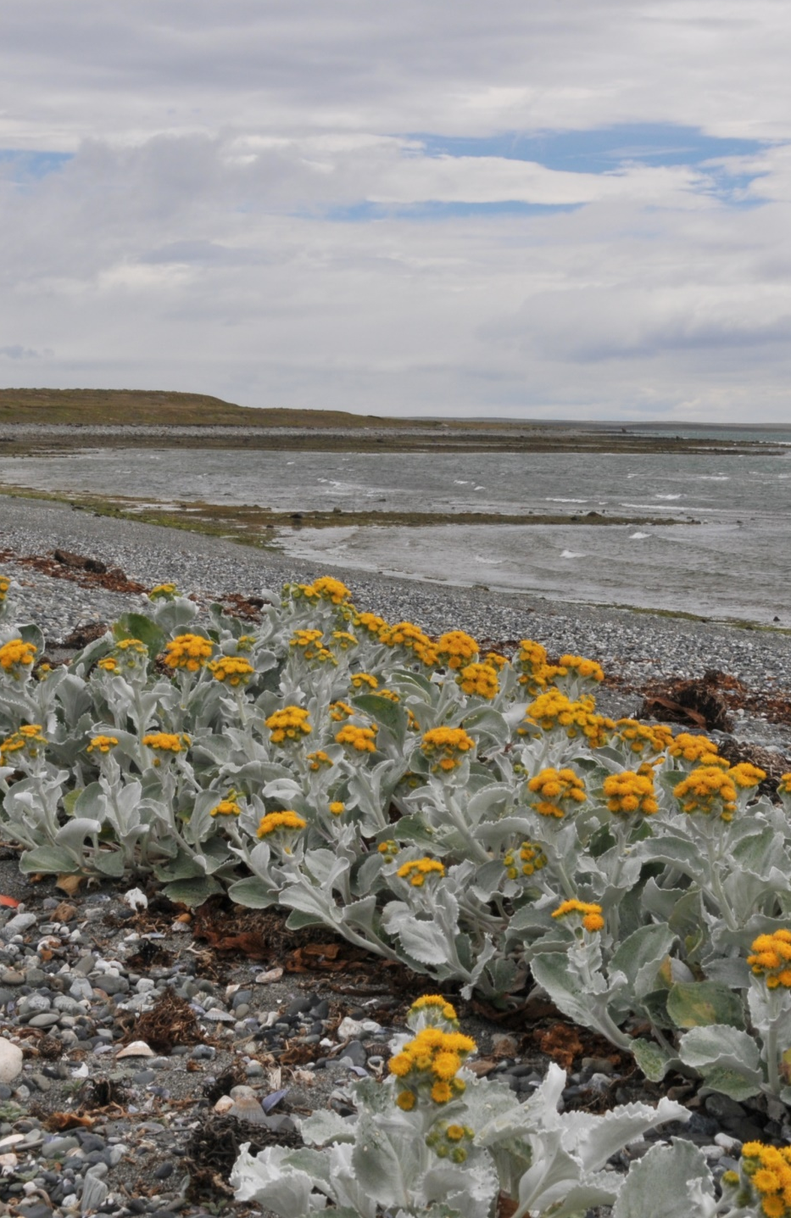
PROTECCIÓN COSTERA
META
PROTECCIÓN
COSTERA
Definición: La cantidad de protección proporcionada por los hábitats marinos y costeros que sirven como amortiguadores naturales contra las olas entrantes.
-Bosques y matorrales costeros
-Playas y dunas
-Humedales y turberas
-Macroalgas
Autor fotografía: Jorge Navarro

Slide 23

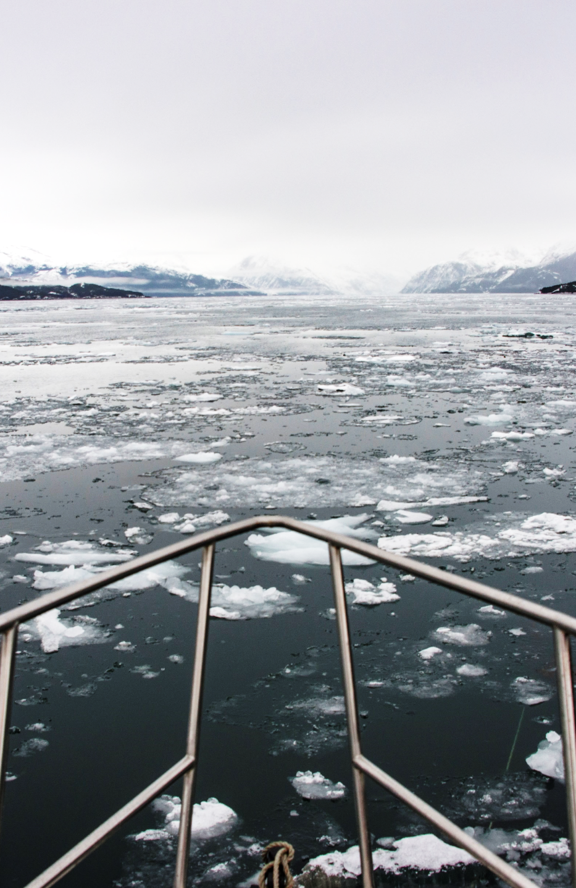

AGUAS LIMPIAS
META
AGUAS
LIMPIAS
El grado en que las regiones oceánicas están libres de contaminantes como productos químicos, basura solida y patógenos.

Slide 24


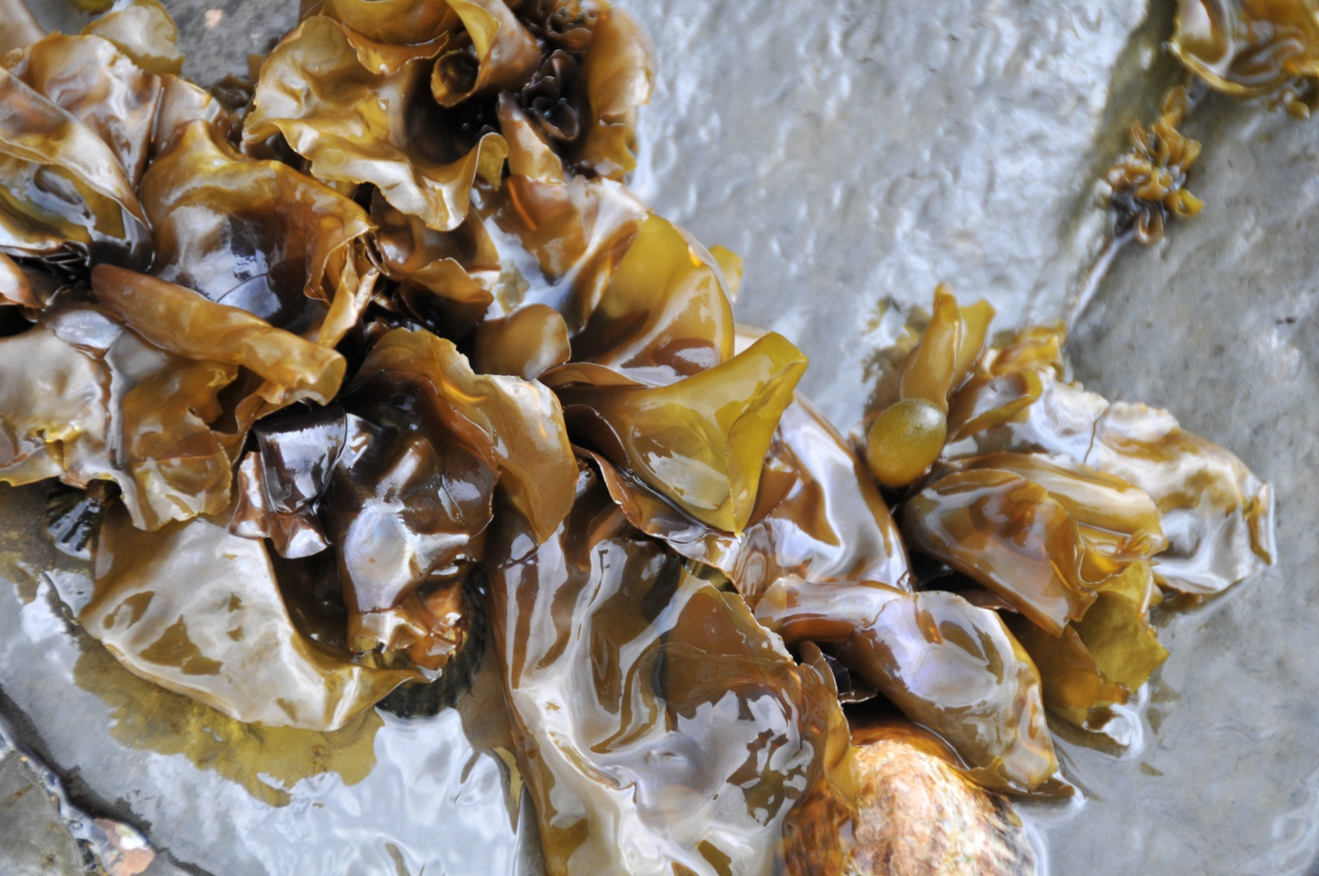
ALMACENAMIENTO DE CARBONO
META
ALMACENAMIENTO DE CARBONO
El estado de los hábitats costeros que almacenan y secuestran carbono atmosférico.
Variables:
Distribución espacial de algas pardas.
Observaciones:
- Tendencias basadas en cambios asociados a extracción humana, regeneración natural y desprendimientos por marejadas.
Autor fotografía: Jorge Navarro

Slide 25
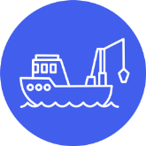
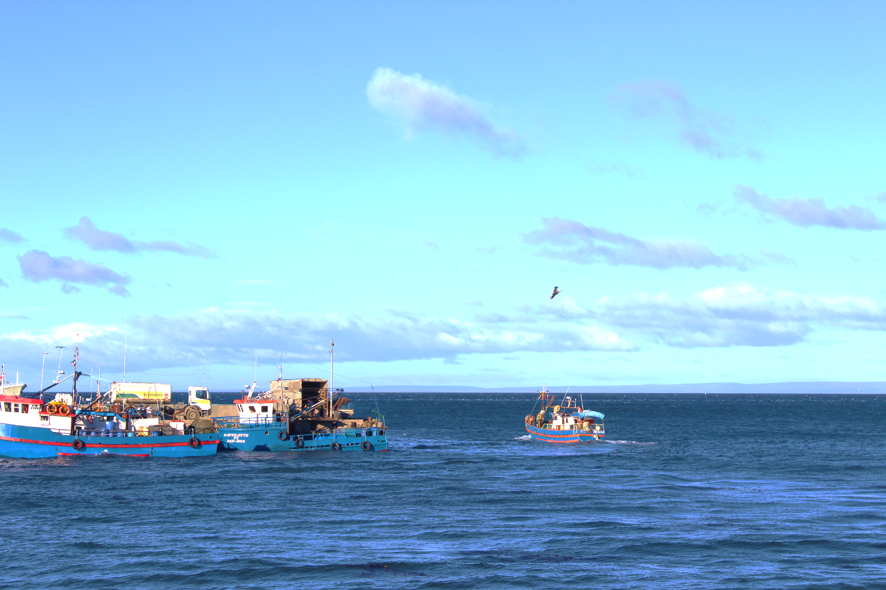
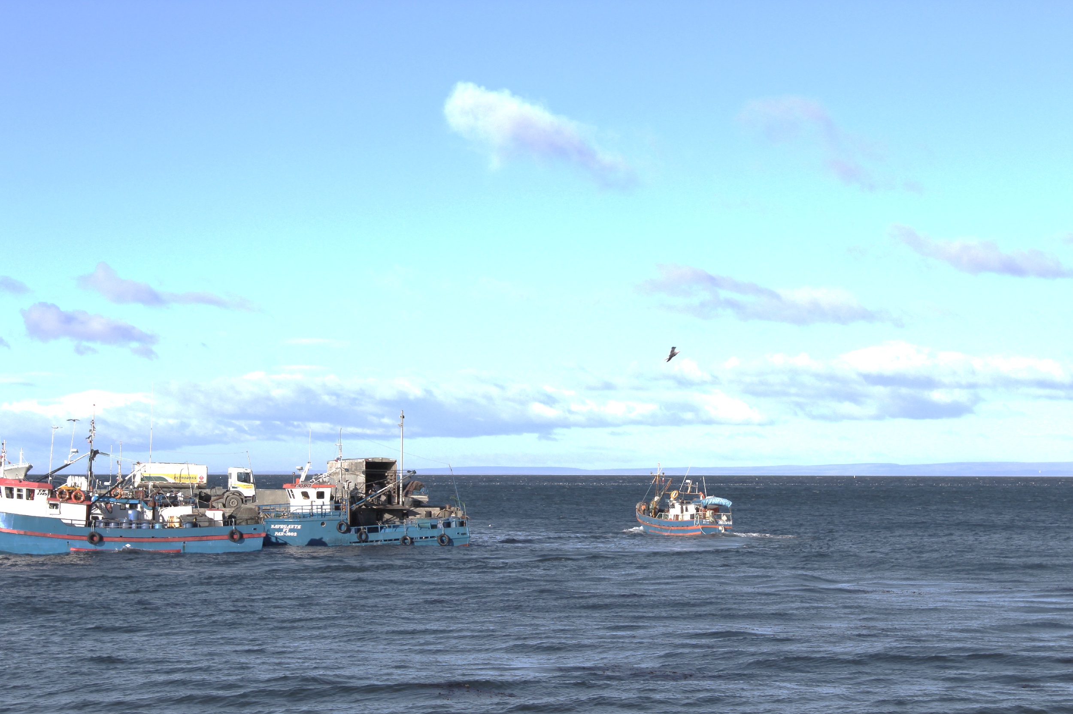
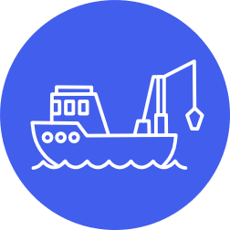
OPORTUNIDADES DE PESCA ARTESANAL
META
OPORTUNIDAD DE PESCA ARTESANAL
La oportunidad para que los pescadores en pequeña escala suministren capturas para sus familias, miembros de sus comunidades locales o las vendan en los mercados locales.
Variables:
Coeficiente de Gini de los desembarques.
Número de incorporaciones al RPA.
Coeficiente de sostenibilidad de las artes de pesca.

Slide 26

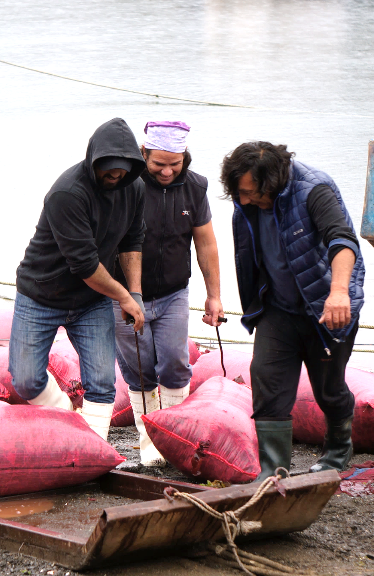

PRODUCTOS NATURALES
META
PRODUCTOS
NATURALES
Los recursos naturales que se extraen de forma sostenible de los recursos marinos vivos. Este objetivo evalúa la capacidad de los países para maximizar la recolección sostenible de recursos marinos vivos e incluye tres categorías de productos naturales: peces ornamentales, conchas, aceite y harina de pescado, y algas y plantas marinas no comestibles.
Variables: -Toneladas de cosecha de los productos.
-Proporción del aporte monetario de cada producto.
-Coeficiente de sostenibilidad para peces y algas.

Slide 27
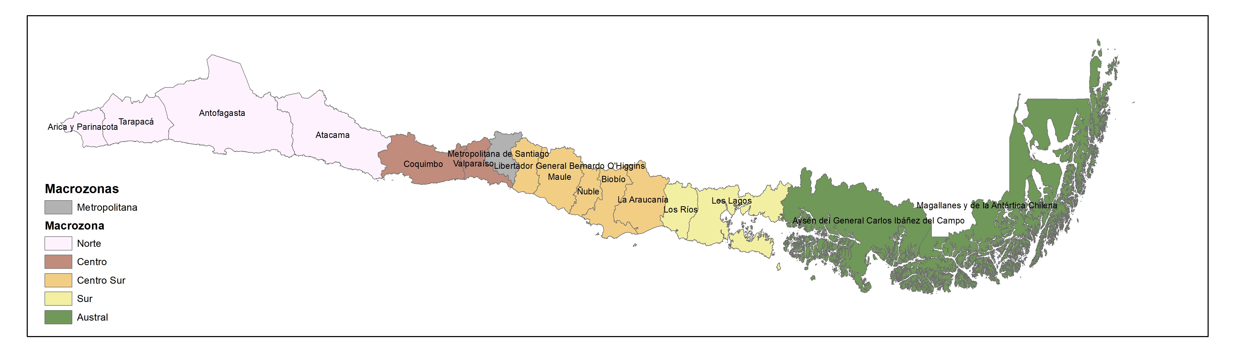
LISTADO DE PRESIONES POR META
Meta o submetas | Submeta | Contaminación química | Contaminación por patógenos | Contaminación por FAN | Contaminación por nutrientes de origen terrestre | Contaminación por basura domiciliaria | Escape de salmones | Destrucción del Hábitat marino por salmonicultura | Destrucción del Hábitat costero por población | Pesca ilegal | Insostenibilidad por arte de pesca | anomalías de temperatura | Acidificación del mar | Aumento del nivel del mar | Debilidad de gobernanza | Tráfico marítimo | Densidad centros de cultivo | Nueva Presión: | Nueva Presión:
Economía y medios de vida | Economía
 | Medios de vida
Biodiversidad | Hábitat
 | Especies
Sentido de lugar y pertenencia | Lugares especiales
 | Especies Icónicas
Provisión de alimentos | Maricultura
 | Pesquerías
Turismo | Turismo
Protección costera | Protección costera
Aguas limpias | Aguas limpias
Almacenamiento de carbono | Almacenamiento de carbono
Productos naturales | Productos naturales
Oportunidades de la pesca artesanal | Oportunidades de la pesca artesanal

Slide 28
PRÓXIMA TAREA: MATRIZ DE PRESIONES
Meta o submetas | Componente | Contaminación química | Contaminación por patógenos | Contaminación por FAN | Contaminación por nutrientes de origen terrestre | Contaminación por basura domiciliaria | Escape de salmones | Destrucción del hábitat marino por salmonicultura | Destrucción del hábitat costero por población | Pesca ilegal | Insostenibilidad por arte de pesca | Anomalías de temperatura | Acidificación del mar | Aumento del nivel del mar | Debilidad de gobernanza | Tráfico marítimo | Densidad centros de cultivo
Economía | Transporte marítimo
Economía | Alojamiento
Economía | Pesca
Economía | Acuicultura
Economía | Turismo
Medios de vida | Transporte marítimo
Medios de vida | Alojamiento
Medios de vida | Pesca
Medios de vida | Acuicultura
Medios de vida | Turismo
Hábitat | Aguas frías
Hábitat | Bosques de macrocystis
Hábitat | Canales interiores
Hábitat | Costas expuestas
Hábitat | Aguas frías
Especies
Lugares especiales | Costero
Lugares especiales | Terrestre
Especies Icónicas
Provisión de alimentos
Turismo
Protección costera | Macroalgas
Protección costera | Tepú
Protección costera | Marismas y humedales
Protección costera | Playas
Aguas limpias
Almacenamiento de carbono
Productos naturales | Aceite
Productos naturales | Harinas
Productos naturales | Algas
Oportunidades de la pesca artesanal

